Slide 1



マイナポータルを活用しよう
令和7年11月

Slide 2

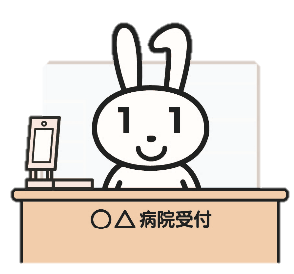


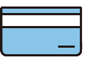


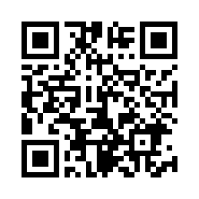
マイナンバーカードで暮らしを便利に
本人確認書類になる
健康保険証として
使える
※
○△受付
オンラインで各種
行政手続ができる
コンビニで各種
証明書が取得できる
公金受取口座
の登録ができる
e-Taxで確定申告が 自宅からできる
利用できる医療機関・薬局については、 厚生労働省のホームページで公開しています。
＜参考＞総務省のマイナンバーカードのホームページ
https://www.soumu.go.jp/kojinbango_card/03.html

Slide 3
１ .マイナポータルを知ろう
1-A
1-B
1-C
マイナポータルとは？ …………………………………… P2
マイナポータルの画面説明………………………………… P3
マイナポータルの利用の手順……………………………… P5
2 .マイナポータル利用の準備をしよう
２-A
２-B
２-C
マイナポータルアプリのインストールのしかた……………Ｐ7
マイナポータルのログイン/ログアウト方法……………Ｐ１3
マイナポータルに関する確認サイト……………………… P２2
目次
３. マイナポータルで自分の情報を見てみよう
３-A
３-B
３-C
3-D
3-E
マイナポータルでどんな情報が見られるの？……………Ｐ２4
医療費情報を見てみよう…………………………………Ｐ２5
薬剤情報を見てみよう……………………………………Ｐ27
税・所得の情報を見てみよう……………………………Ｐ29
その他のわたしの情報を見てみよう…………………P31

Slide 4
4. マイナポータルを使ってオンラインでできる
行政手続を探してみよう
４-A
４-B
４-C
オンライン行政手続とは？………………………………Ｐ３6
「さがす」の画面構成を知ろう……………………………Ｐ40
行政手続を探してみよう…………………………………Ｐ４4
目次
5 .マイナポータルのその他の機能を知ろう
５-A
５-B
５-C
5-D
5-E
5-F
やりとり履歴について……………………………………Ｐ52
お知らせについて…………………………………………Ｐ５5
外部サイトとの連携方法について……………………… P５6
利用履歴について……………………………………… P５9
利用者登録変更について…………………………………Ｐ62
代理人の登録・変更について……………………………Ｐ６5

Slide 5

1
マイナポータルを知ろう
1

Slide 6
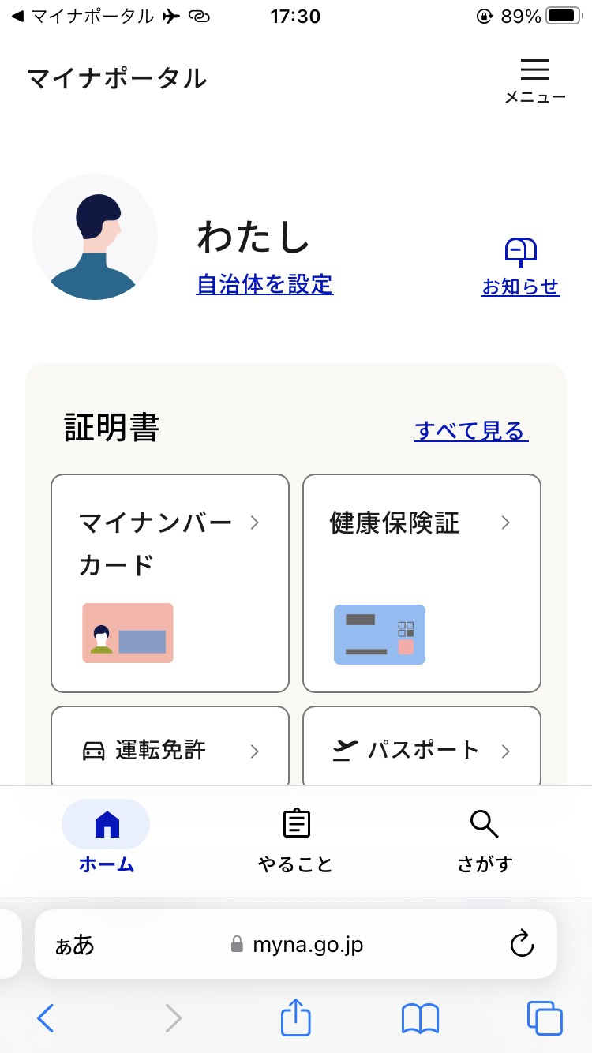
マイナポータルとは？
1-A
マイナポータルとは、政府が運営するオンラインサービスです。
子育てや介護をはじめとする行政サービスの検索やオンライン申請ができたり、行政からのお知らせを受取ることができる自分専用サイトです。
※マイナポータルを利用するには
マイナンバーカード対応のスマートフォンが必要です。 ※パソコンを使用する場合は、マイナンバーカード対応のICカードリーダーが必要です。
ログイン時に利用者証明用電子証明書のパスワード（数字４桁）が必要です。※パスワードは3回連続で間違えるとロックがかかってしまいますので、正しいパスワードを事前に確認してから入力してください。
パスワードを正しく入力した後、マイナンバーカードをスマートフォンにかざすことでマイナポータルを利用することができます。
2

Slide 7
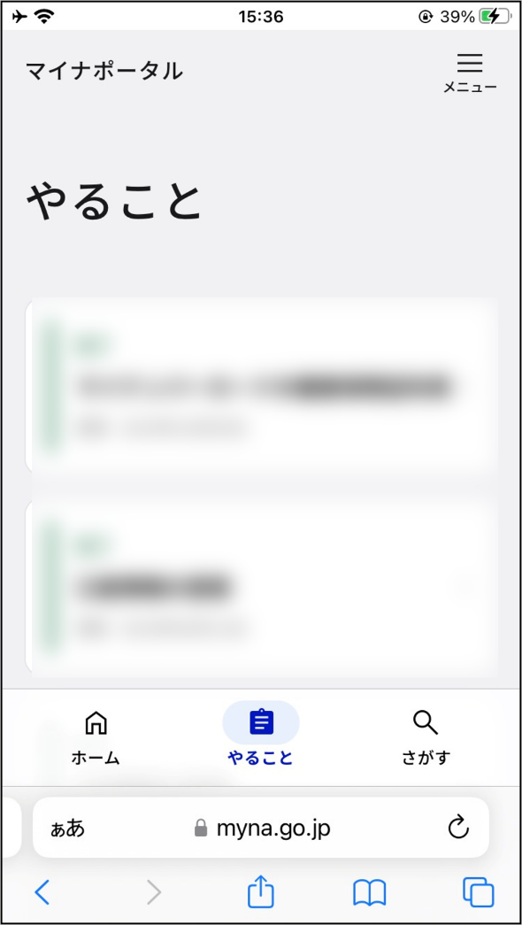
マイナポータルの画面説明
1-B
マイナポータルは3つのタブとメニューで構成されます
❶
ホーム
自分に必要な情報へ素早くアクセス
❷
やること
やるべきことをまとめて管理
3

Slide 8
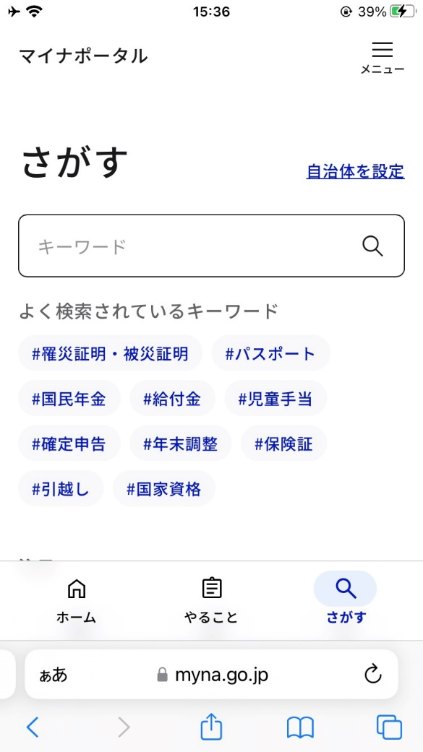
マイナポータルの画面説明
1-B
3つのタブとメニューで構成されます
❸
さがす
必要なサービス、手続き、情報を発見
4

Slide 9

1-C
マイナポータルの利用の手順
次ページから、以下の順番で操作をご説明いたします
2章
マイナポータル利用の準備をしましょう
・マイナポータルアプリのインストール
・マイナポータルにログイン（利用者証明用電子証明書の認証）
3～5章
実際にマイナポータルを使ってみましょう
医療費や薬剤の処方履歴など様々な自分の情報を確認したり、
オンラインで可能な行政手続きやその他の機能を把握しましょう
5

Slide 10

2
マイナポータル利用の準備をしよう
6

Slide 11
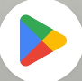
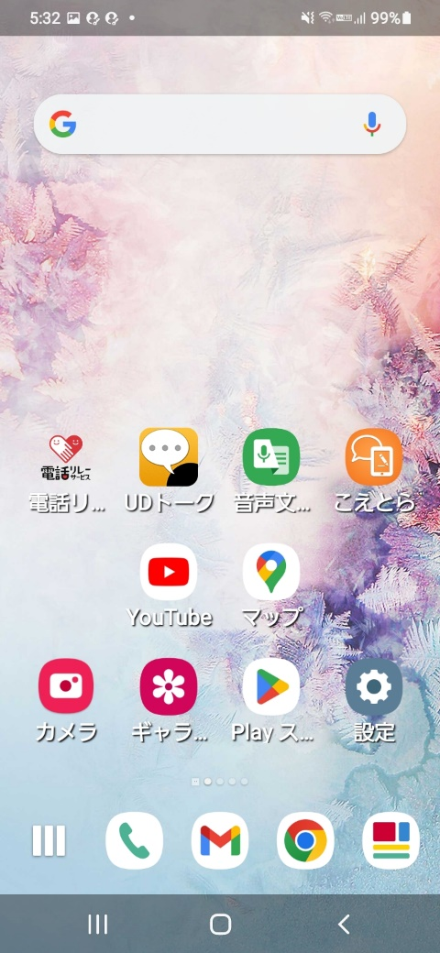
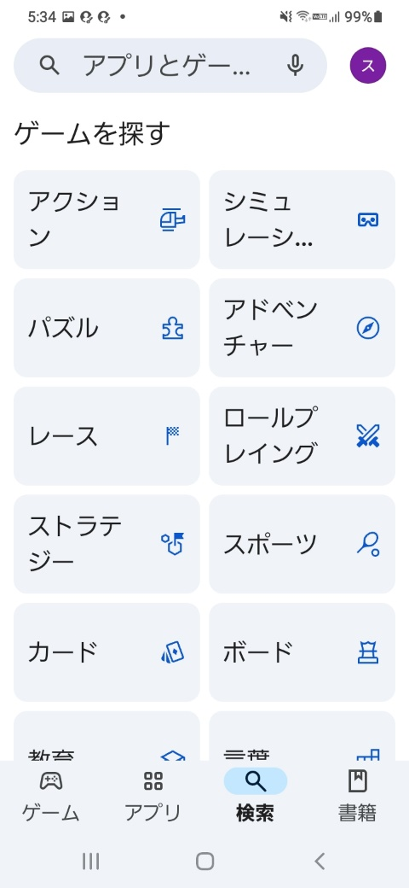
2-A
マイナポータルアプリのインストールのしかた
Androidの場合
マイナポータルアプリをインストールします
❶
Playストア を押します
❷
「アプリやゲームを検索」を
押します
7

Slide 12
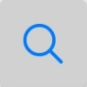
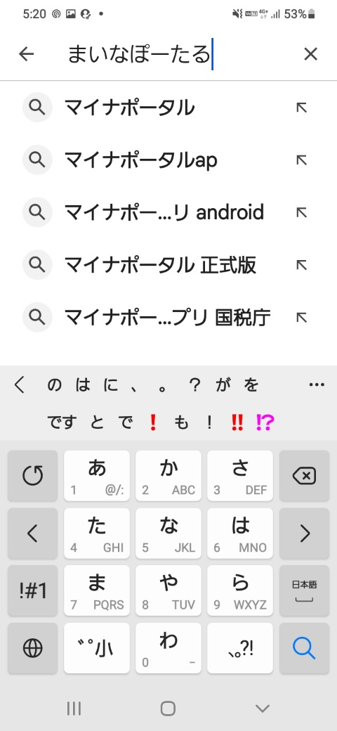
2-A
マイナポータルアプリのインストールのしかた
Androidの場合
マイナポータルアプリをインストールします
❸
「まいなぽーたる」と
入力します
❹
を押します
8

Slide 13
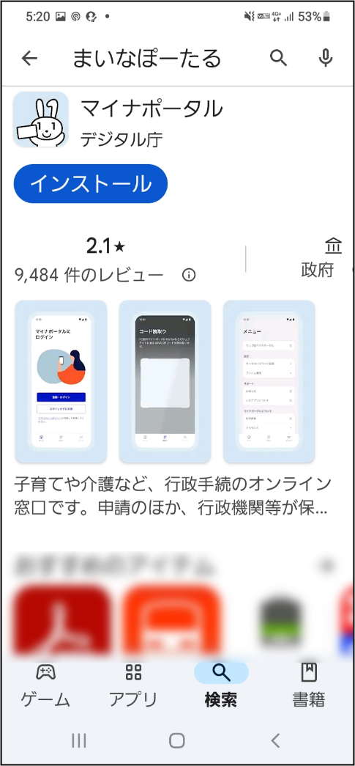
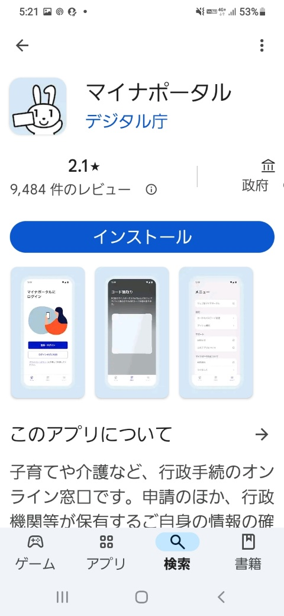
2-A
マイナポータルアプリのインストールのしかた
Androidの場合
マイナポータルアプリをインストールします
❺
「マイナポータル」を選択します
❻
「インストール」を押します
９

Slide 14

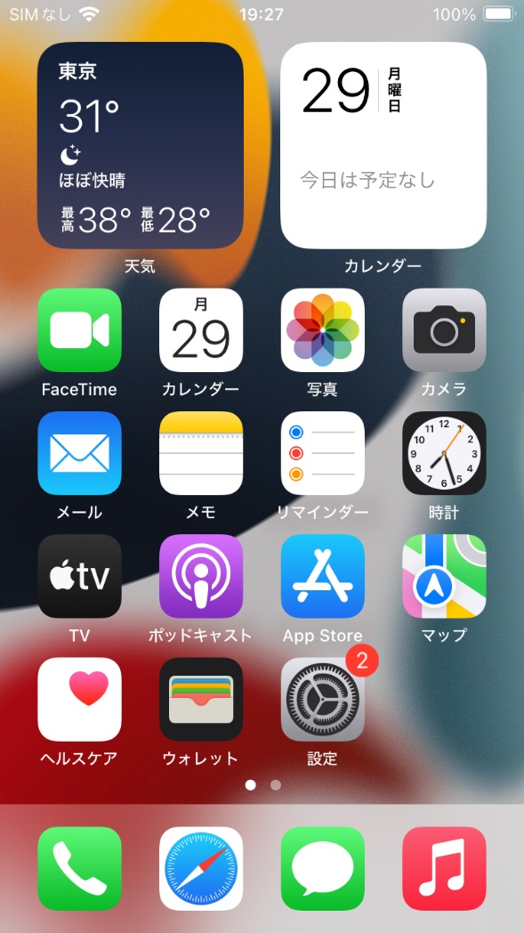
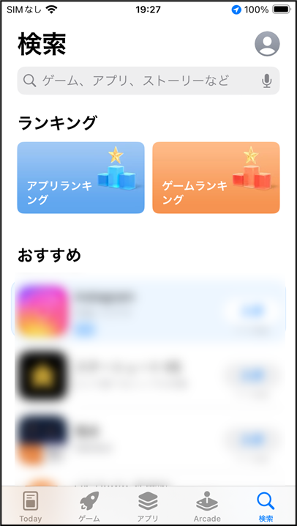
2-A
マイナポータルアプリのインストールのしかた
iPhoneの場合
マイナポータルアプリをインストールします
❶
App Store を押します
❷
｢検索｣を押します
１０

Slide 15
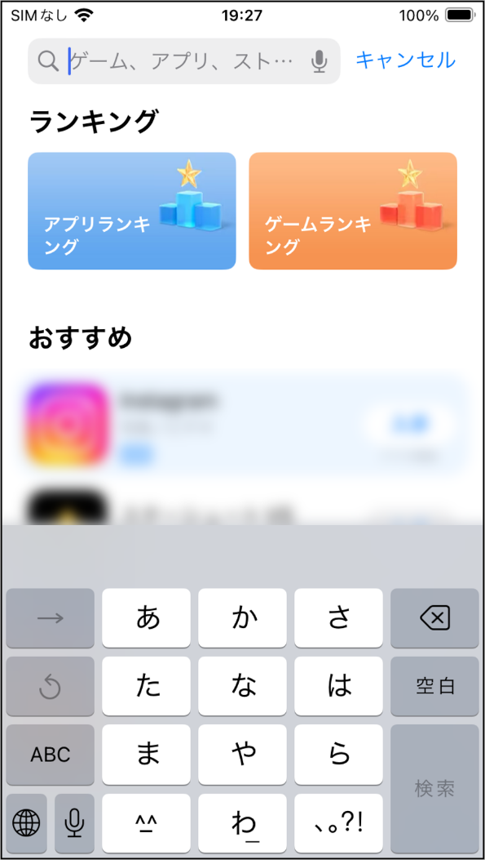
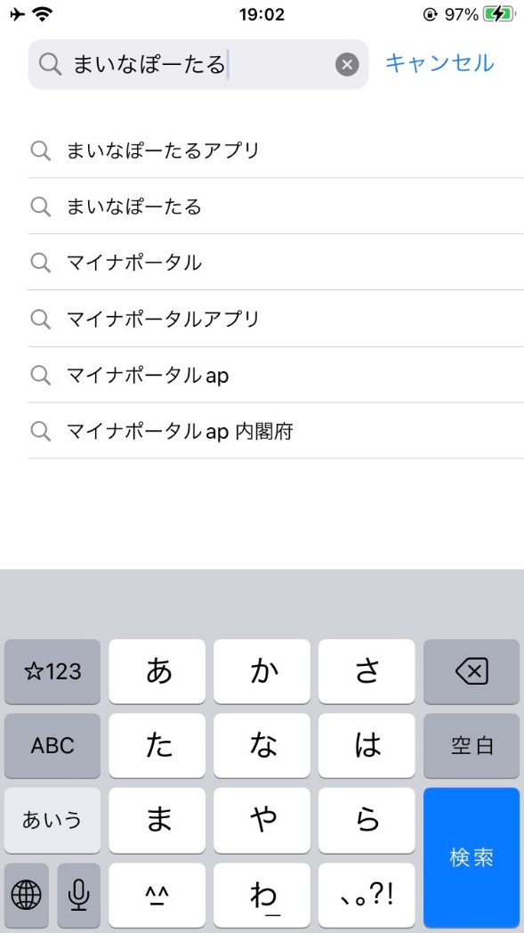
2-A
マイナポータルアプリのインストールのしかた
iPhoneの場合
マイナポータルアプリをインストールします
❸
検索枠に「まいなぽーたる」と
入力します
❹
右下の検索ボタンを
押し検索します
１1

Slide 16
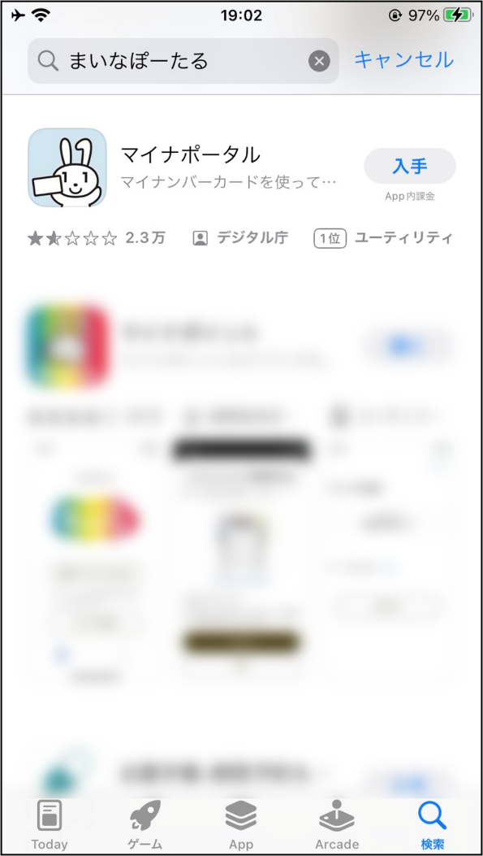

2-A
マイナポータルアプリのインストールのしかた
iPhoneの場合
マイナポータルアプリをインストールします
❺
「入手」を押します
❻
インストールが完了すると
表示が「開く」に変わります
１2

Slide 17
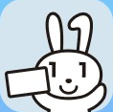
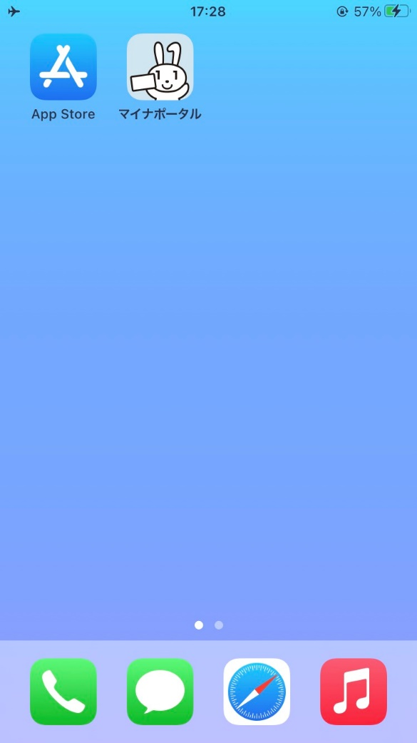
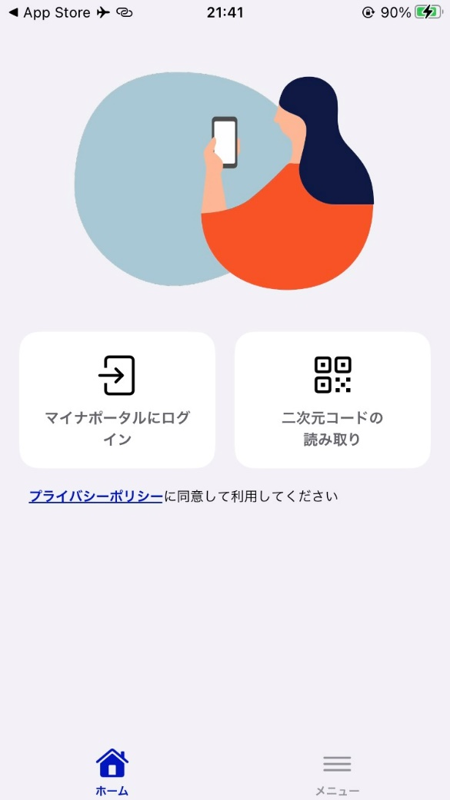
マイナポータルのログイン/ログアウト方法
2-B
マイナポータルアプリを立ち上げましょう
❶
マイナポータル を
押します
❷
「マイナポータルにログイン」を押します
１3

Slide 18
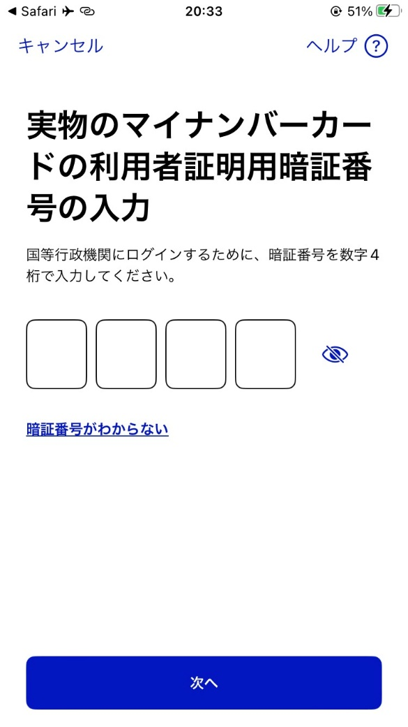
マイナポータルのログイン/ログアウト方法
2-B
マイナンバーカードの利用者証明用電子証明書※の認証をしましょう
❶
利用者証明用電子証明書のパスワード（数字4ケタ）を入力します
利用者証明用電子証明書は、マイナンバーカードに搭載されている、インターネットのウェブサイト等にログイン時に利用する電子証明書です。 「ログインした者が、利用者本人であること」を 証明することができます。
パスワードはマイナンバーカードを市区町村の 窓口での受け取り時に利用者証明用電子証明書にご自身で設定した数字4桁です
パスワードは、3回連続して間違えるとロックが かかるのでご注意ください
パスワードはご自身で入力してください
代理の方による入力は行わないでください
１4

Slide 19
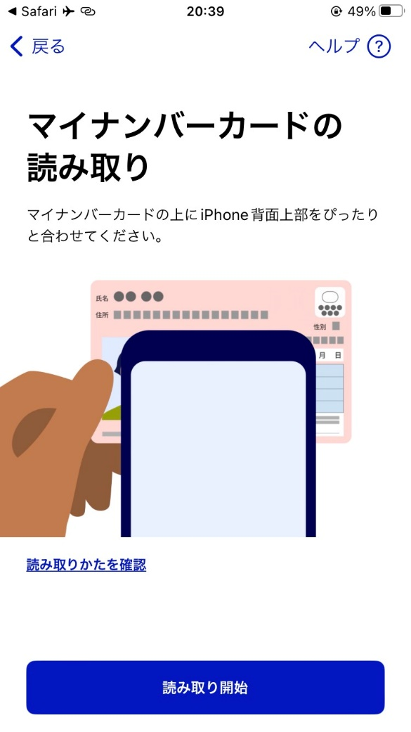
マイナポータルのログイン/ログアウト方法
2-B
マイナンバーカードの利用者証明用電子証明書の認証をしましょう
❷
マイナンバーカードとスマートフォンの読み取り部を合わせます
❸
「読み取り開始」を押します
※マイナンバーカードの読み取り位置は機種により異なります
１5

Slide 20
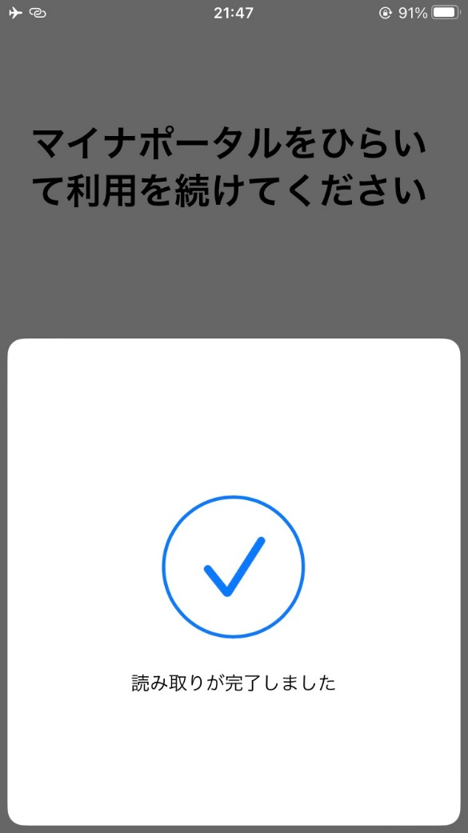
マイナポータルのログイン/ログアウト方法
2-B
マイナンバーカードの利用者証明用電子証明書の認証をしましょう
❹
「読み取りが完了しました」と
表示されます
１6

Slide 21
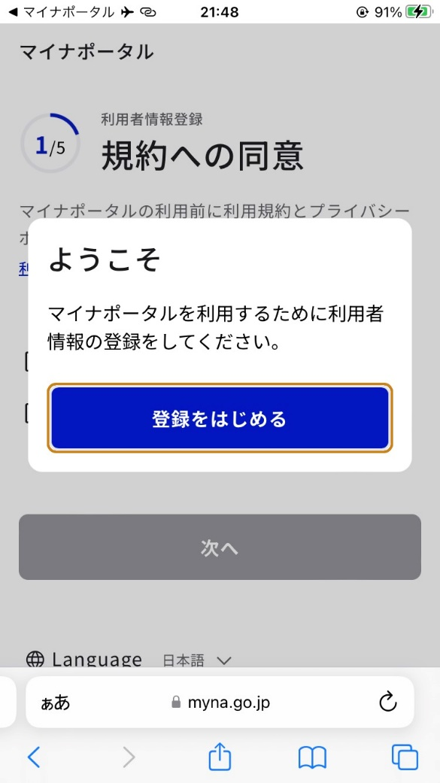
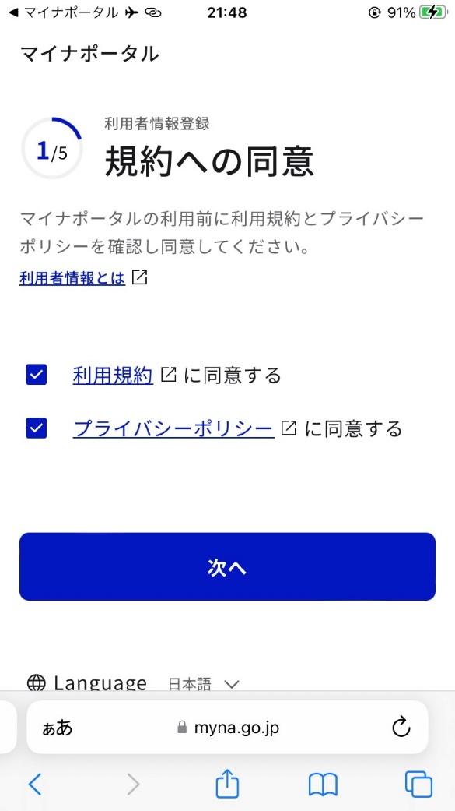
マイナポータルのログイン/ログアウト方法
2-B
はじめてログインする方は利用者登録をしましょう
❶
「登録をはじめる」を押します
❷
利用規約・プライバシーポリシーをチェックし「次へ」を押します
１7

Slide 22
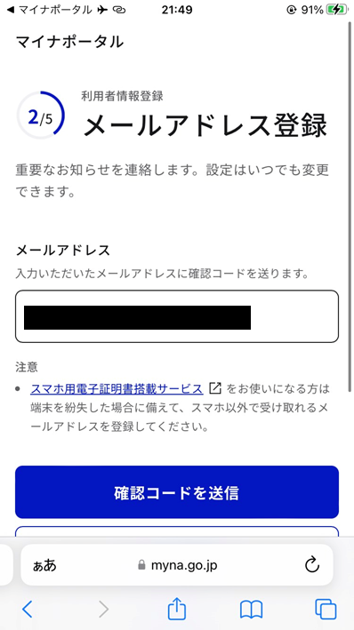
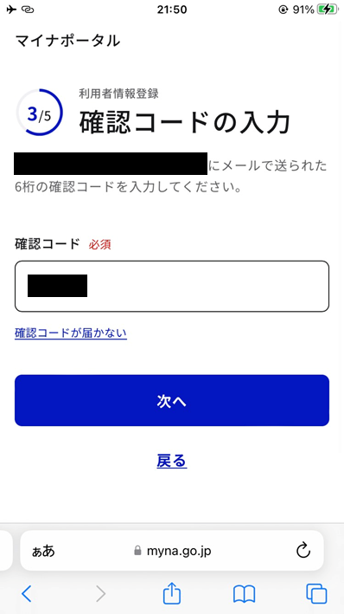
マイナポータルのログイン/ログアウト方法
2-B
はじめてログインする方は利用者登録をしましょう
❸
メールアドレスを入力し、
｢確認コードを送信」を押します
❹
確認コードを入力し、
「次へ」を押します
１8

Slide 23
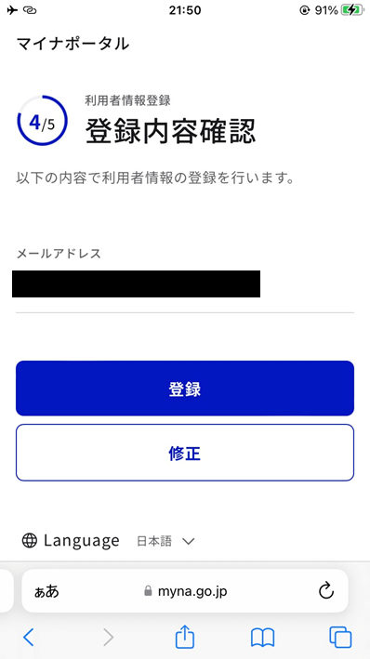
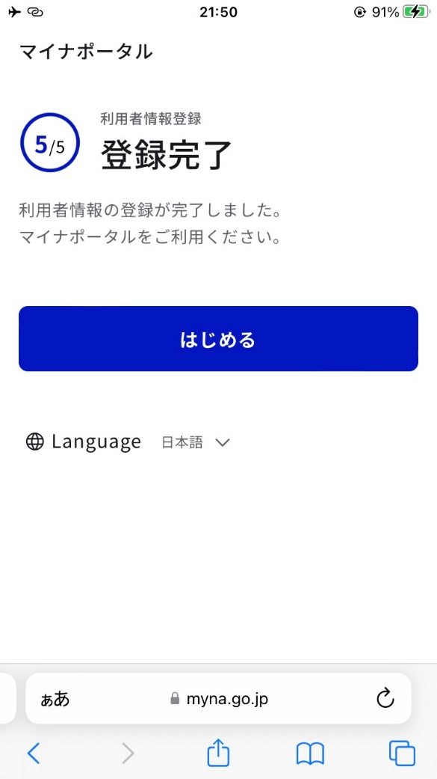
マイナポータルのログイン/ログアウト方法
2-B
はじめてログインする方は利用者登録をしましょう
❺
メールアドレスを確認し、
「登録」を押します
❻
登録完了画面が表示されますので、「はじめる」を押します
１9

Slide 24
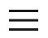
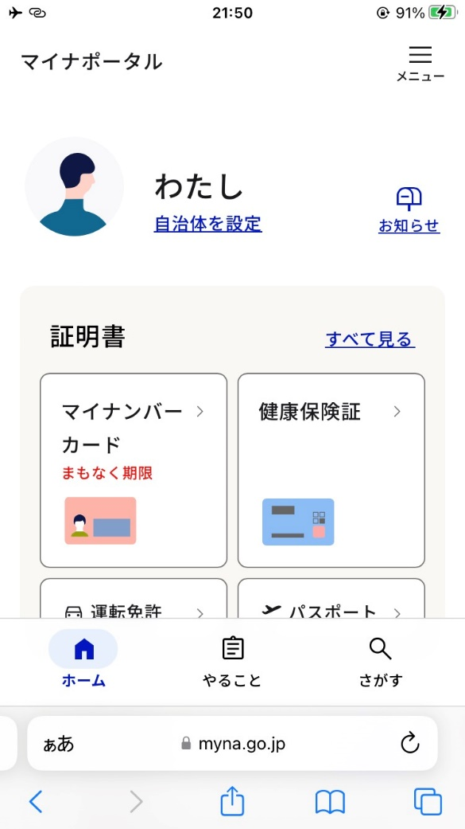
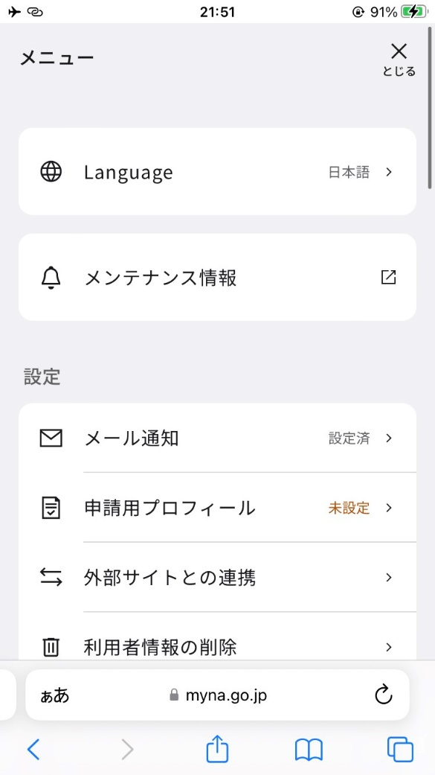
マイナポータルのログイン/ログアウト方法
2-B
マイナポータルのログアウト方法です
❶
ホーム画面右上の を
押します
❷
メニューが表示されますので、
下から上にスクロールします
20

Slide 25
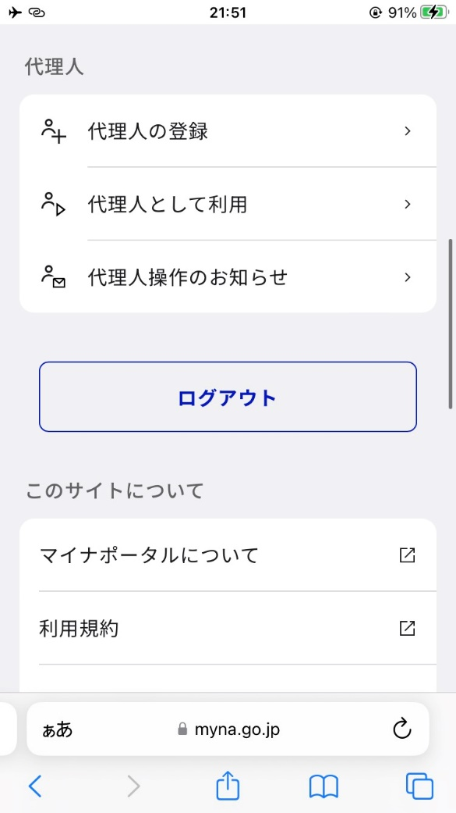
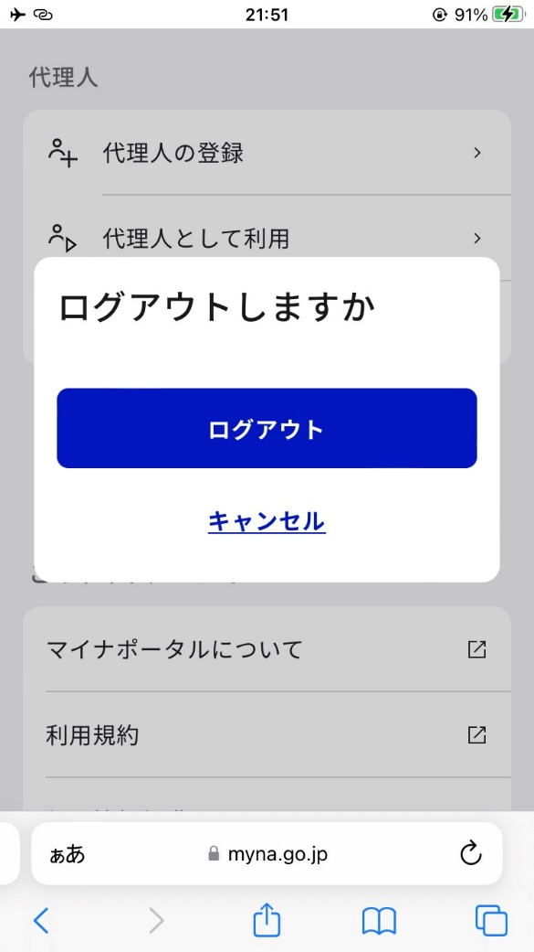
マイナポータルのログイン/ログアウト方法
2-B
マイナポータルのログアウト方法です
❸
「ログアウト」を押します
❹
再度｢ログアウト」を押します
2１

Slide 26
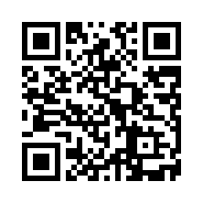
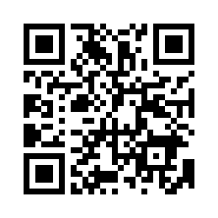

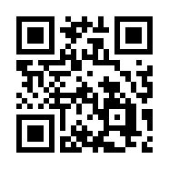
2-C
マイナポータルに関する確認サイト
マイナポータルを利用するための、スマートフォン機種、ＩＣカードリーダーなど、動作環境や操作方法、またマイナポータルの最新情報などは、以下のサイトをご参照ください
①マイナポータルアプリ対応のスマートフォンの機種一覧
https://faq.myna.go.jp/faq/show/2587
②マイナンバーカード読み取り対応のＩＣカードリーダーの一覧
https://www.jpki.go.jp/prepare/reader_writer.html
③マイナポータル
https://myna.go.jp/
※ QRコードを読み取ると、該当するWEBサイトへ接続します
２2

Slide 27

３
マイナポータルで
自分の情報を見てみよう
２3

Slide 28
3-A
マイナポータルでどんな情報が見られるの？
マイナポータルでは、主に以下の情報を確認することができます
健康・医療
税・所得・口座情報
年金関係
子ども・子育て
世帯・戸籍情報
福祉・介護
雇用保険・労災
今回の講座では、上記の中から
・医療費の確認
・薬の処方履歴の確認
・税・所得に関する情報の確認 の3つを詳しく紹介します
２4

Slide 29
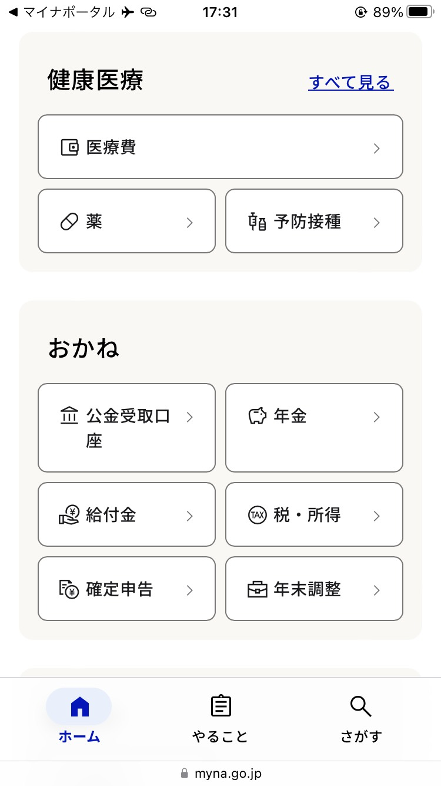
医療費情報を見てみよう
3-B
マイナポータルを使って医療費情報を確認してみましょう
❶
ホーム画面を下から上に
スクロールします
❷
健康医療の中の「医療費」を押します
２5

Slide 30
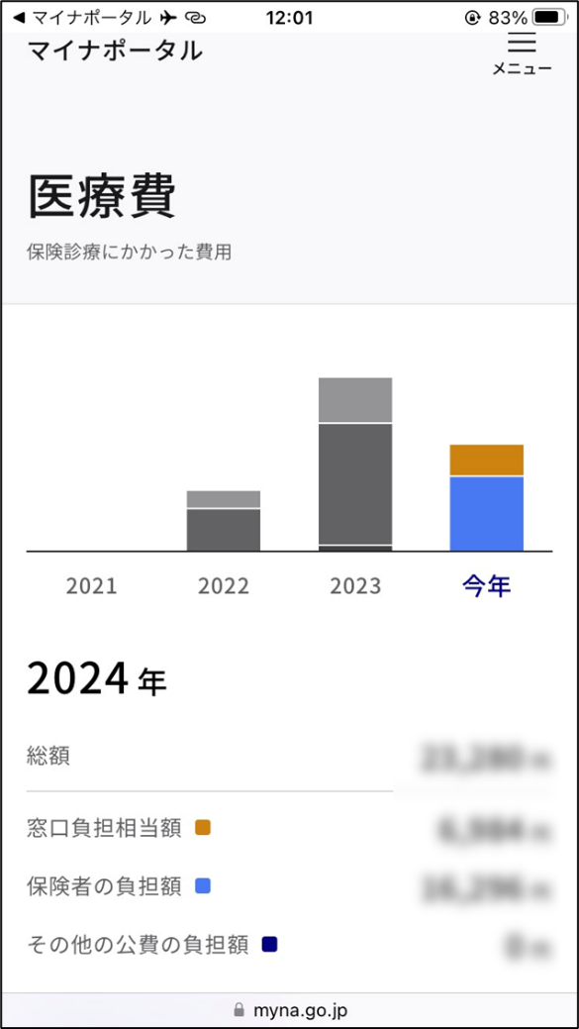
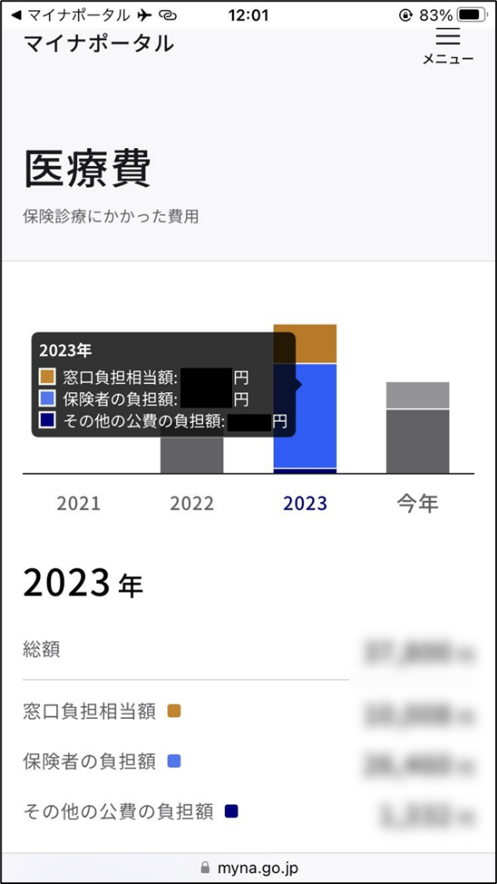
医療費情報を見てみよう
3-B
マイナポータルを使って医療費情報を確認してみましょう
❸
過去の医療費の棒グラフや金額が表示されます（2021年９月分～）
❹
棒グラフを押すと受診した医療機関や医療費が表示されます
26

Slide 31
薬剤情報を見てみよう
3-C
マイナポータルを使って薬剤情報を確認してみましょう
❶
ホーム画面を下から上に
スクロールします
❷
健康医療の中の「薬」を押します
27

Slide 32
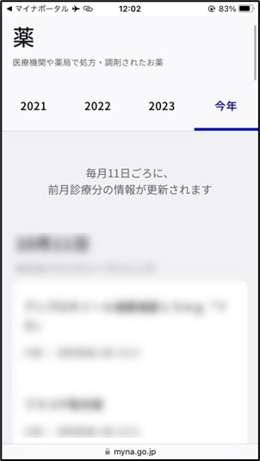
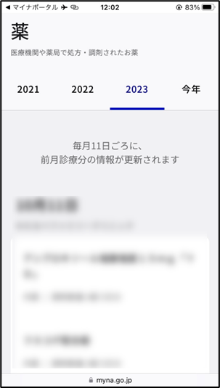
薬剤情報を見てみよう
3-C
マイナポータルを使って薬剤情報を確認してみましょう
❸
直近の処方履歴が表示されます
（2021年９月分～）
❹
確認したい年度を押すと処方履歴や処方薬局を見ることができます
28

Slide 33
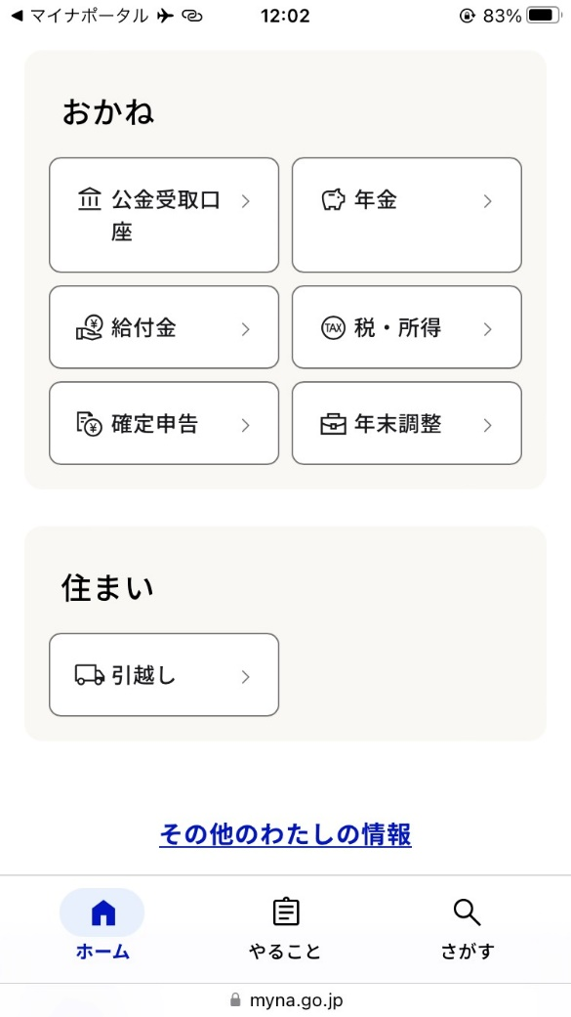
税・所得の情報を見てみよう
3-D
マイナポータルを使って所得や住民税に関する情報を確認してみましょう
❶
ホーム画面を下から上に
スクロールします
❷
おかねの中の「税・所得」を
押します
29

Slide 34
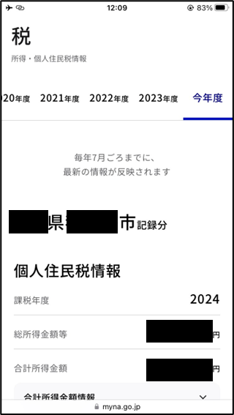
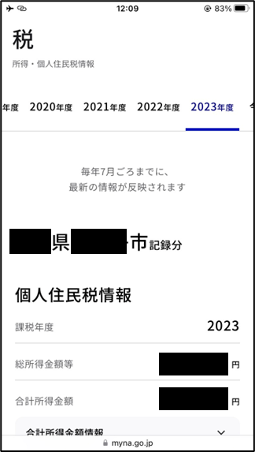
税・所得の情報を見てみよう
3-D
マイナポータルを使って所得や住民税に関する情報を確認してみましょう
❸
所得や個人住民税の情報が
表示されます（毎年７月頃に更新）
❹
確認したい年度を押すとより
詳細な情報を見ることができます
３0

Slide 35
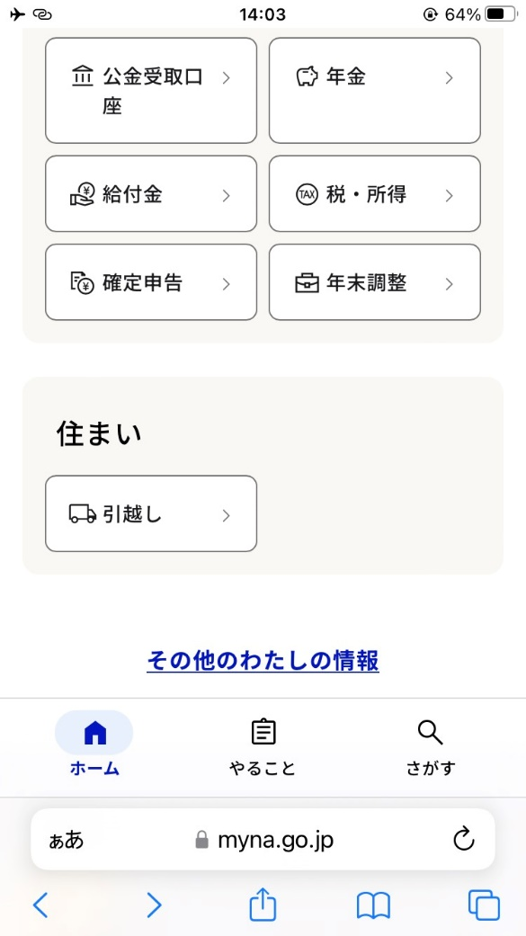
3-E
その他のわたしの情報を見てみよう
「その他のわたしの情報」画面を開きます
❶
ホーム画面を下から上に
スクロールします
❷
「その他のわたしの情報」を
押します
31

Slide 36
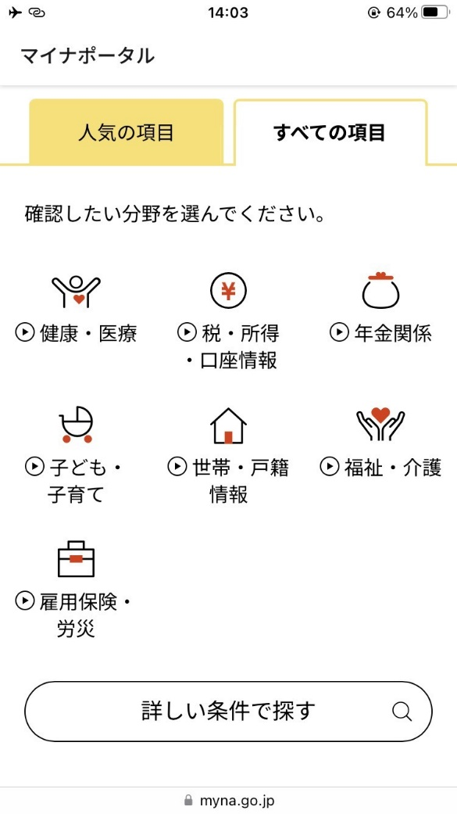
3-E
その他のわたしの情報を見てみよう
「その他のわたしの情報」画面を開きます
❸
「その他のわたしの情報」画面が表示されます
3２

Slide 37


3-E
その他のわたしの情報を見てみよう
マイナポータルを使うとどんな情報が見られるのか、簡単にご説明いたします
１
健康・医療･･･かかった医療費や薬の履歴、健康診断の情報などを確認できます
2
税・所得・口座情報･･･ご自身の所得や公金受取口座など、お金にまつわる情報を確認できます
１
2
3
3
年金関係･･･ご自身の年金資格記録情報や、振り込み予定日など年金にまつわる情報を確認できます
4
4
子ども・子育て･･･児童手当の支払い額や乳幼児の健康診断情報など育児にまつわる情報を確認できます
次のページに続きます
33

Slide 38

3-E
その他のわたしの情報を見てみよう
マイナポータルを使うとどんな情報が見られるのか、簡単にご説明いたします
5
世帯・戸籍情報･･･ご自身の住民票記録情報（続柄コード）を確認できます
6
福祉・介護･･･介護保険に関する資格・給付情報や生活保護に関する情報などを確認できます
5
6
7
雇用保険・労災･･･雇用保険や労働災害に関する給付情報などが確認できます
7
34

Slide 39
４
マイナポータルを使って
オンラインでできる
行政手続を探してみよう
３5

Slide 40
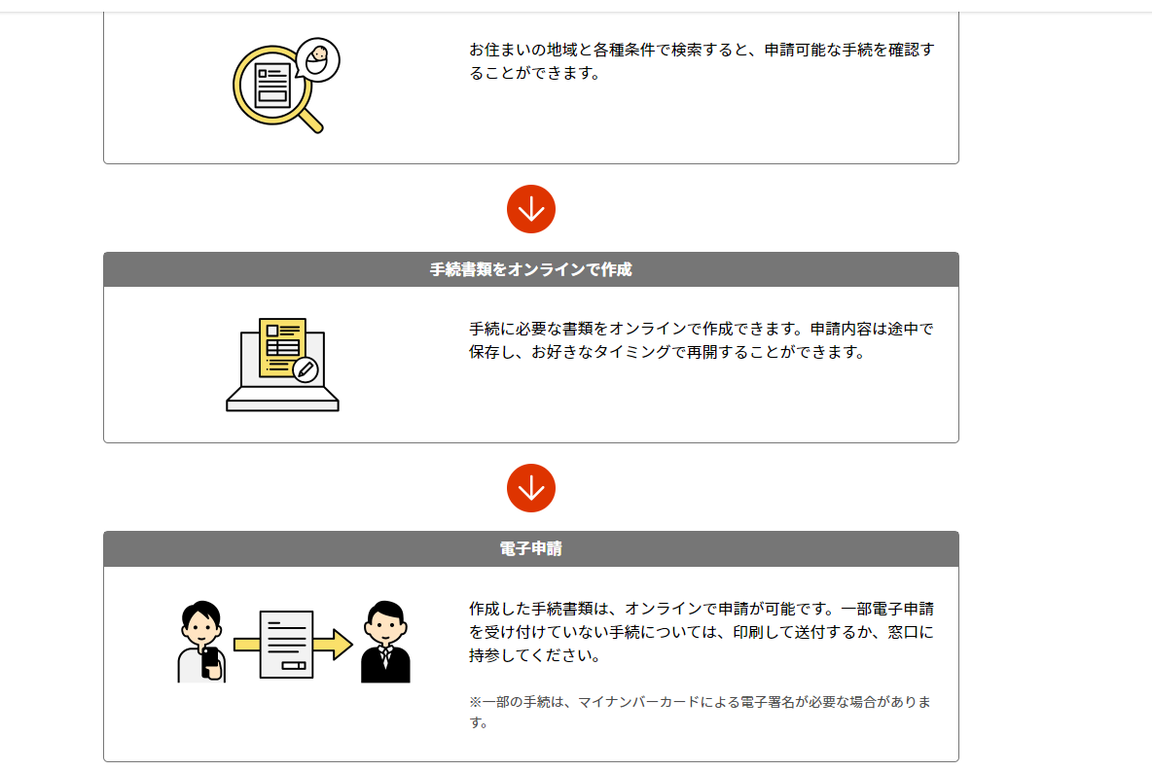

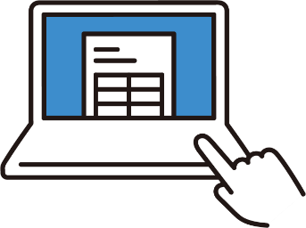

4-A
オンライン行政手続とは？
マイナポータルでは子育てや介護をはじめとする行政手続の
検索や申請がオンラインで行えます
※行政機関により対応している手続が異なります
❶
❷
❸
ご自身にあった
行政サービスの検索が
できます
手続書類をオンラインで作成できます
電子申請ができます
※一部の手続でマイナンバーカードによる電子署名が必要になる場合があります
お住まいの地域と各種条件で検索すると、申請可能な手続を確認することができます。
手続に必要な書類をオンラインで作成できます。申請内容は途中で保存し、お好きなタイミングで再開することができます。
作成した手続書類は、
オンラインで申請が可能です。
３6

Slide 41




4-A
オンライン行政手続とは？
どのような行政手続がオンラインで可能か確認しましょう
◆お住まいの自治体にかかわらず、どなたでも共通して実施が可能な行政手続には 「引越しの手続」「年金の手続」「パスポートの手続」の３つがあります。
◆お住まいの自治体によっては、さらに様々な行政手続が可能です↓（以下は一例）
高齢者・介護
福祉用具購入費の支給申請、要介護認定申請、 コミュニティバス乗車券の交付申請 等
住まい・くらし
消防用設備等の設置届、生活保護の申請、未支給年金の請求 等
健康・出産
国民健康保険の加入届、妊娠の届出、母子健康手帳の交付、特定不妊治療費助成 等
防災・被災者支援
罹災証明書の発行申請、災害弔慰金の支給申請、応急仮設住宅の入居申請 等
子育て
保育所等への入所申込み、児童手当の受給認定請求、出産育児一時金 等
３7

Slide 42

4-A
オンライン行政手続とは？
申請先の自治体を設定しましょう
❶
ホーム画面中央の「自治体を設定」を押します
❷
都道府県を選択します
３8

Slide 43


4-A
オンライン行政手続とは？
申請先の自治体を設定しましょう
❸
市区町村を選択します
❹
「設定」を押します
※本教材では例として、自治体を東京都中央区に
設定します
３9

Slide 44

4-B
「さがす」の画面構成を知ろう
「さがす」画面を開きましょう
❶
ホーム画面右下の「さがす」を押します
❷
「さがす」画面が表示されます
40

Slide 45

4-B
「さがす」の画面構成を知ろう
「さがす」画面で行政手続の探し方を確認しましょう
探したい行政手続があればそれに関連するキーワードを直接入力することで探すことができます。
探す際のキーワードの一例です。気になるキーワードがあればここを押すことでも探すことができます。
１
「証明書」からはマイナ保険証の登録や罹災証明書の発行申請など証明書に関わる手続を探すことができます。
１
2
3
2
「住まい」からは住所変更等の届出など暮らしに関わる手続を探すことができます。
3
「こども」からは保育園の申し込みや児童扶養手当の認定請求など、子育てに関わる手続を探すことができます。
41

Slide 46
4-B
「さがす」の画面構成を知ろう
「さがす」画面で行政手続の探し方を確認しましょう
4
「健康医療」からは妊娠の届出や指定難病医療費の助成など、健康や医療に関わる手続を探すことができます。
5
「お金」からは公金受取口座の登録や確認、確定申告の事前準備など、お金に関わる手続を探すことができます。
6
「出入国」からはパスポートの申請や更新など国外への渡航の際などに役に立つ手続を探すことができます。
4
5
6
ここで紹介している手続は一例です。
また、お住まいの自治体によっては
「対象の手続きはありません」と表示される場合も
ありますので、ご了承ください。
42

Slide 47

4-B
「さがす」の画面構成を知ろう
「さがす」画面を下から上にスクロールすると、
カテゴリからサービスの検索をすることができます
例えば荒川区に設定すると以下6つの
カテゴリーからサービスを検索することができます
※表示される手続きが設定する自治体によって異なります
○妊娠・出産（妊娠の届出、児童手当など）
○子育て（児童手当、保育園の申し込みなど）
○引越し・住まい（引っ越しの手続きなど）
○高齢者・介護（要介護認定の申請など）
○ご不幸（未支払いの児童手当等の請求など）
○健康・医療（医療費や薬剤履歴の確認など）
様々な検索方法があるので、
自分に合った検索方法を見つけてみましょう
４3

Slide 48

４-C
行政手続を探してみよう
一緒に行政手続を探してみましょう（実際に手続は行いません）
本教材で一例として取り扱う手続は以下の二つです
①引越しの手続（お住まいの自治体にかかわらず可能）
→マイナポータルでは、転出元の市区町村への転出届の提出と転入先市区町村への来庁予定の連絡をオンラインですることができます。
②罹災証明の発行申請（自治体によって対応・非対応あり）
→罹災証明とは、地震等でご自宅が被害を受けた際に、その程度を証明する書類です。オンラインの申請に対応している自治体にお住まいの場合、マイナポータルから発行の申請をすることができます。
本教材で紹介する検索手順は一例です。
本教材で紹介している手順だけでなく、様々な検索方法で同じ行政手続にたどり着くことができますので、自分に合った検索の方法を使ってみてください。
４4

Slide 49

行政手続を探してみよう
４-C
実際に引越しの手続を探してみましょう
❶
ホーム画面右下の「さがす」を押します
❷
画面上の検索ボックスに「引越し」と入力します
４5

Slide 50

行政手続を探してみよう
４-C
実際に引越しの手続を探してみましょう
❸
「検索」を押します
４6

Slide 51

行政手続を探してみよう
４-C
実際に引越しの手続を探してみましょう
❹
サービス・機能の中から「引越しの手続き」を押します
４7

Slide 52

行政手続を探してみよう
４-C
罹災証明書の発行の手続を探してみましょう
❶
ホーム画面右下の「さがす」を押します
❷
画面上の検索ボックスに「防災」と入力します
４8

Slide 53


行政手続を探してみよう
４-C
罹災証明書の発行の手続を探してみましょう
❸
「検索」を押します
❹
「詳しく見る」を押します
４9

Slide 54

行政手続を探してみよう
４-C
罹災証明書の発行の手続を探してみましょう
❺
自治体の申請画面が表示されます
50

Slide 55
５
マイナポータルの
その他の機能を知ろう
51

Slide 56

5-A
やりとり履歴について
やりとり履歴では、審査・手続きなどにともない、
あなたの情報がどの機関との間で、いつ、どのように
利用されたのかを確認できます
あなたの情報について、いつからいつまでのやりとりを
知りたいか、期間を指定して確認します
52

Slide 57

やりとり履歴について
5-A
やりとり履歴を確認しましょう
❶
ホーム画面を下から上に
スクロールします
❷
「履歴を確認」を押します
53

Slide 58

やりとり履歴について
5-A
やりとり履歴を確認しましょう
❸
「やりとり履歴」があれば赤枠内に表示されます
５4

Slide 59

お知らせについて
5-B
お知らせを確認しましょう
❶
ホーム画面の「お知らせ」を押します
❷
届いているお知らせが一覧で表示されます
５5

Slide 60

5-C
外部サイトとの連携方法について
マイナポータルと外部サイトをつなぎ、
マイナポータルを入口として、つないだサイトの
サービスを受けることができます
つなぐ先のウェブサイトに、あなたの情報が登録済みの
場合と未登録の場合とで操作の流れが異なります
５6

Slide 61

5-C
外部サイトとの連携方法について
外部サイトと連携しましょう
❶
ホーム画面右上の を
押します
❷
「外部サイトとの連携」を押します
５7

Slide 62


5-C
外部サイトとの連携方法について
外部サイトと連携しましょう
❸
外部サイトとの連携画面を
下から上にスクロールします
❹
「連携」を押すと各サービスと連動することができます
５8

Slide 63

5-D
利用履歴について
利用履歴ではあなた、またはあなたの代理人がマイナポータルで「いつ」「どのサービスを利用したか」等の情報を確認することができます
５9

Slide 64

5-D
利用履歴について
利用履歴を確認しましょう
❶
ホーム画面を下から上に
スクロールします
❷
「利用履歴」を押します
６0

Slide 65

5-D
利用履歴について
利用履歴を確認しましょう
❸
「利用履歴一覧」が表示されます
61

Slide 66

5-E
利用者登録変更について
利用者登録変更は、マイナポータルの利用者のメール通知の設定やメールアドレスを変更することができます
62

Slide 67
利用者登録変更について
5-E
利用者登録変更をしましょう
❶
ホーム画面右上の を
押します
❷
「メール通知」を押します
63

Slide 68

利用者登録変更について
5-E
利用者登録変更をしましょう
❸
変更したいところを選び変更します
６4

Slide 69

5-F
代理人の登録・変更について
代理人登録をすることで、代理人があなたの代わりに
マイナポータルの機能を使うことができるようになります
代理人を設定する際は、
あなたが代理人同席のもと、
マイナポータルから、代理人に
利用を許可するサービスや参照を
許可する情報、代理できる
期間等を設定し、代理人が自身の
マイナンバーカードを読み込ませて、代理人登録をします。
代理人の登録後に、あなたに
代わって代理人が
作業できるようになります。
６5

Slide 70


5-F
代理人の登録・変更について
代理人の登録・変更方法を確認しましょう
❶
ホーム画面右上の を
押します
❷
「代理人の登録」を押します
＜参考＞パソコンで代理人登録を行う場合
https://img.myna.go.jp/manual/03-07/0116.html
６6

Slide 71

5-F
代理人の登録・変更について
代理人の登録・変更方法を確認しましょう
❸
行いたい操作を選び
登録・変更をします
６7

Slide 72
総務省デジタル活用支援推進事業 教材一覧（応用講座）
●マイナンバーカードを健康保険証として利用しよう
・公金受取口座の登録をしよう
●マイナンバーカードを申請しよう
●マイナンバーカードの機能を
スマートフォンに搭載しよう
●マイナポータルを
活用しよう
●スマートフォンで
確定申告（e-tax）を
しよう
●ハザードマップポータルサイトで
様々な災害のリスクを確認しよう
●浸水ナビを使って
水害シミュレーションを
見てみよう
●地理院地図を使って
身近な土地の
情報を知ろう
スマホを使って
マイナンバーカードを
活用しましょう
スマホで
防災・地域について
知りましょう
●オンライン診療を
使ってみよう
●全国版救急受診アプリ
（Q助）で病気やけがの
緊急度を 判定しよう
●生成AIを
使ってみよう
●文字表示電話サービス
（ヨメテル）を使ってみよう
●スマホで年金の情報を
確認しよう（ねんきんネット）
●デジタルリテラシーを身につけて
安心・安全にインターネットを楽しもう
スマホを
健康や医療に
活用してみましょう
様々な活用方法で
スマホを
使いこなして
みましょう

